Slide 1

EGAP a podpora exportu do Mexika
Jan Procházka
31. 3. 2016

Slide 2

EGAP- spolehlivý partner českého exportu
24 let existence
Pojištěný export za 760 miliard korun

Slide 3

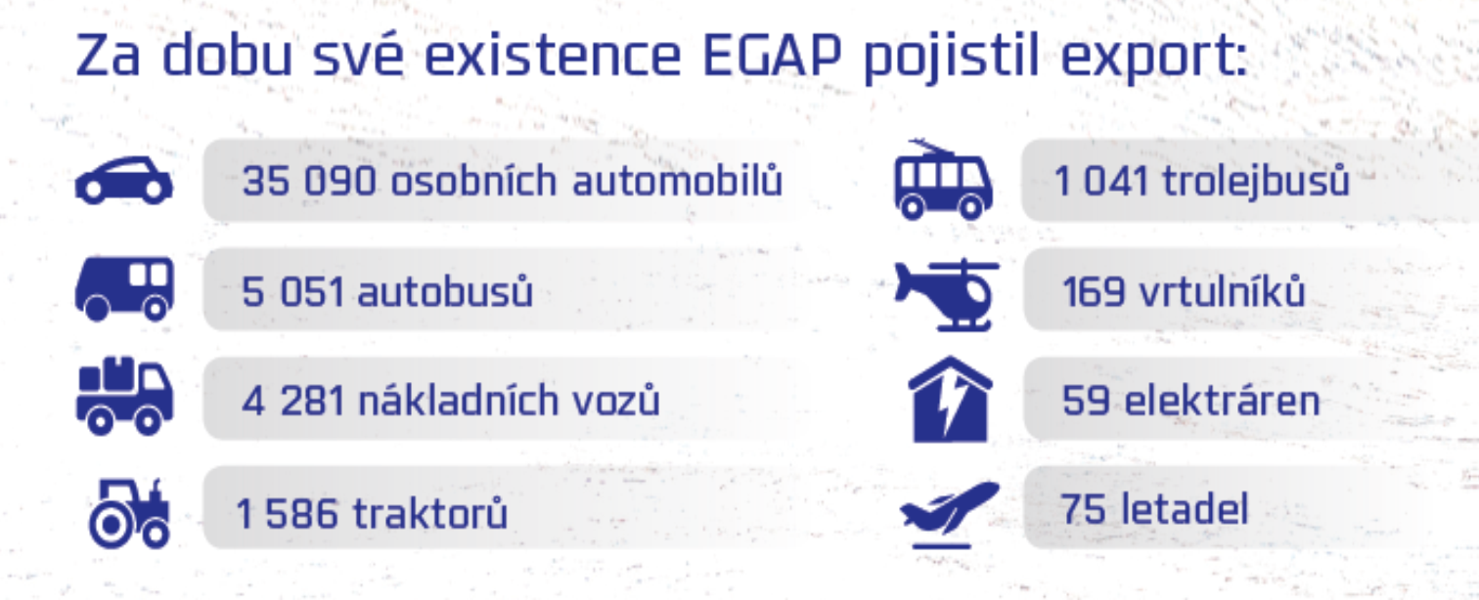
Podpora exportu/
EGAP a 24 let pojišťování exportu

Slide 4
Podpora exportu/
Celková angažovanost EGAP: 218 mld. Kč
218 mld. k 2/2016

Slide 5
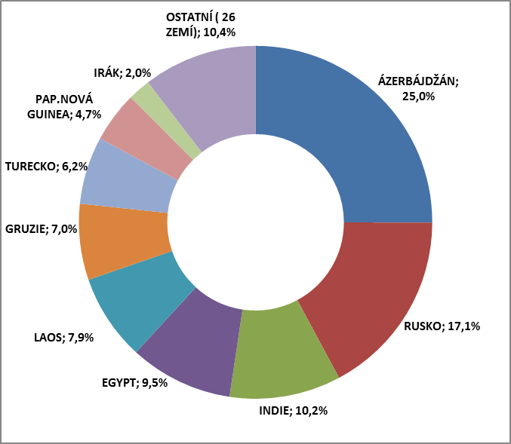
Podpora exportu /
Vývoj v roce 2015

Slide 6
EGAP- vývoj exportu do Mexika
Od roku 2006 pojištěný export za více než 140 mil. Kč – 19 pojistných smluv

Slide 7
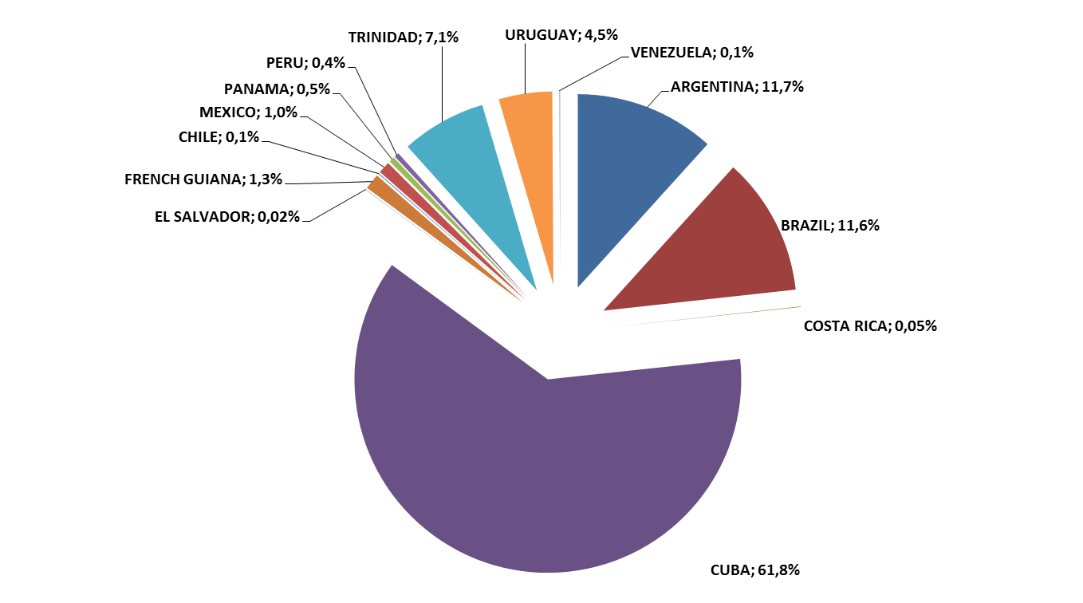
Podpora exportu do Mexika/
V poměru k celé LATAM
2005-2015: více než 13 mld. Kč

Slide 8
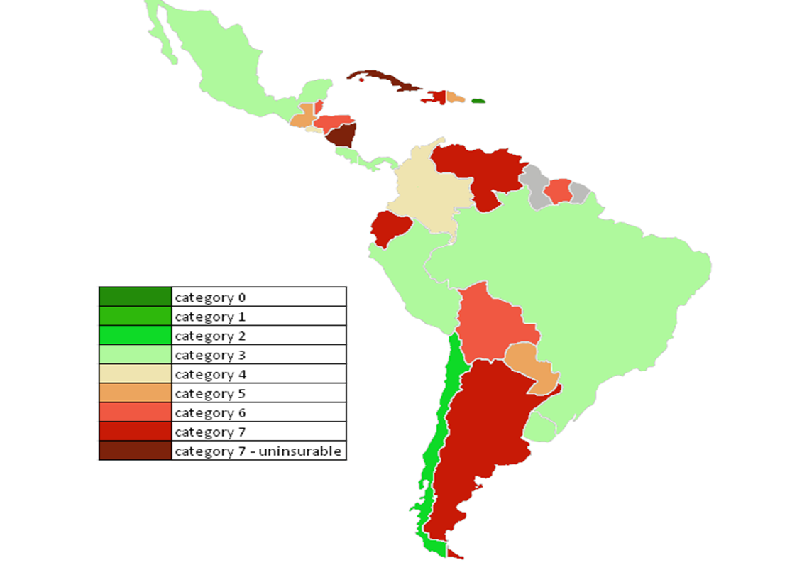
Export do Mexika/
Teritoriální informace
    Mexiko zařazeno ve skupině 3 (škála 0-7) dle kategorizace OECD

Slide 9
Export do Mexika/
Teritoriální informace
Dohody EGAP s finančními institucemi: nová smlouva o spolupráci s Bancomex
Režim „Sustainable lending“ - možnost podporovat vývozní úvěry určené pro kupující/dlužníky/ručitele z veřejného sektoru pouze s podmínkou poskytnutí slevy na nákladech financování (grant element)
Žádné pojistné události
Zajímavé teritorium i pro exportéry z řad MSP

Slide 10

Podpora exportu/
Mexiko

Slide 11
Podpora exportu/
Některé další projekty
Arkon Flow Systems s. r. o.
pojištění krátkodobého vývozního dodavatelského úvěru, elektromagnetické průtokoměry a příslušenství
Financující banka: Česká exportní banka, uzavřeno 5 pojistných smluv v celkové pojistné hodnotě cca 125 tis. EUR
Ammann Czech Republic a.s.
pojištění bankou financovaného vývozního dodavatelského úvěru, hutnící silniční a zeminové válce
Financující banka: ČSOB, pojistná hodnota 2,1 mil. EUR

Slide 12
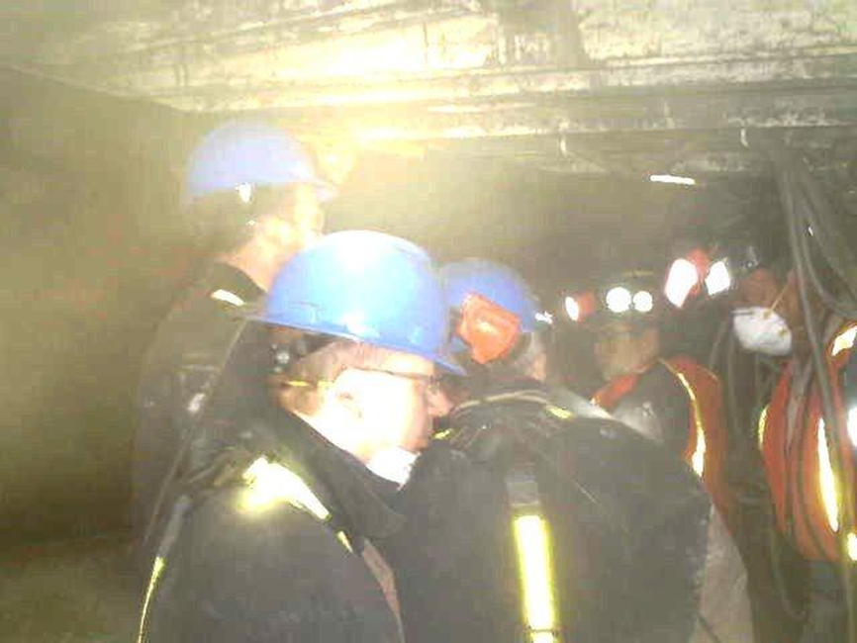
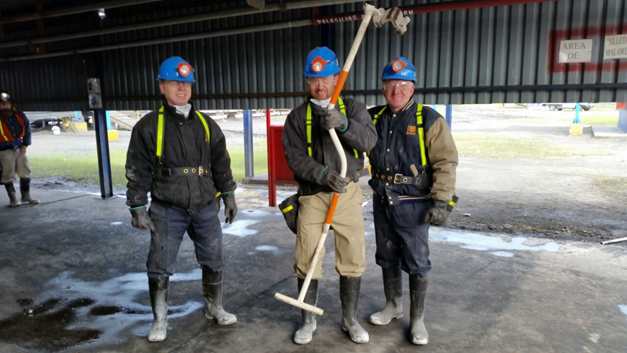
Podpora exportu/
Nové projekty
před podpisem smlouvy je pojištění potravinářské balící linky
projednáváme dodávku převodovek pro cukrovar
rozjednaný je vývoz důlní techniky

Slide 13
Děkuji za pozornost
Jan Procházka
prochazka@egap.cz
www.egap.cz

